Slide 1

VY_52_INOVACE_ZBP1_5064VAL
Výukový materiál v rámci projektu OPVK 1.5 Peníze středním školám
Číslo projektu: CZ.1.07/1.5.00/34.0883
Název projektu: Rozvoj vzdělanosti
Číslo šablony: V/2
Datum vytvoření: 7. 3. 2013
Autor: Mgr. Helena Válková
Určeno pro předmět: Zbožíznalství
Tematická oblast: Potravinářské zboží
Obor vzdělání: Prodavač (66-51-H/01) 1. ročník
Název výukového materiálu: Cukr I. – učební materiál s úkoly.
Materiál vytvořen v souladu se ŠVP příslušného oboru vzdělání.
Popis využití: Výukový materiál s úkoly pro žáky byl vytvořen pomocí programu PowerPoint a bude prezentován žákům prostřednictvím interaktivní tabule. Závěrem diskusní otázky k procvičení.
Čas: 20 minut

Slide 2
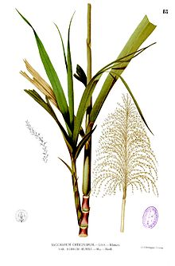
Cukr
Obsah:
Charakteristika cukru
Význam cukru ve výživě
Jednoduché cukry
Složené cukry
Rozdělení cukrů
Opakování

Slide 3
Charakteristika cukru
  Cukry
  Jsou uhlovodany a slouží:
  ke slazení potravin
  ke konzervování potravin
  ke krytí potřeby lidské energie
  Jsou výlučně rostlinného původu

Slide 4
Význam cukru ve výživě
  Z hlediska výživy jsou:
  lehce stravitelné
  dodávají organismu rychle energii
  významnou složkou výživy
  Nepotřebné cukry se v těle mění v tuk
  Tuk se v těle usazuje
  Důsledky nadměrné spotřeby cukru:
  - obezita, zubní kámen, dna a jiné nemoci

Slide 5
Jednoduché cukry
  Jednoduché cukry
  tělo přijímá ihned bez zpracování
  energii poskytují okamžitě
  Druhy:
  Hroznový cukr (glukóza)
  Ovocný cukr (fruktóza)
  Invertní cukr
  Slizový cukr (galaktóza)

Slide 6
Jednoduché cukry
  Mezi jednoduché cukry patří:
  Hroznový cukr (glukóza)
  je obsažen ve všech složených cukrech
  rychle dodává energii
  má poloviční sladkost než řepný cukr
  Sortiment : Glukopur, komprimátové cukrovinky

Slide 7
Jednoduché cukry
  Mezi jednoduché cukry patří:
  Ovocný cukr (fruktóza)
  součástí třtinového a řepného cukru
  obsažen ve většině ovoce
  má větší sladkost než řepný cukr
  vhodný pro slazení potravin pro nemocné cukrovkou

Slide 8
Jednoduché cukry
  Mezi jednoduché cukry patří:
  Invertní cukr
  směs hroznového a ovocného cukru
  obsažen v medu
  Slizový cukr (galaktóza)
  obsažen ve slizových látkách mléčného cukru

Slide 9
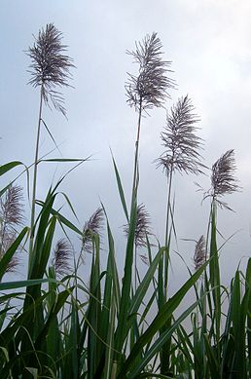
Složené cukry
  Složené cukry
  v těle se rozkládají na jednoduché cukry
  Druhy:
  Třtinový cukr
  Řepný cukr
  Mléčný cukr
  Sladový cukr

Slide 10
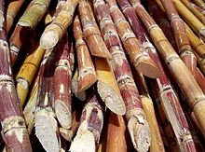
Složené cukry
  Mezi složené cukry patří:
  Třtinový cukr
  získává se z cukrové třtiny
  třtina roste v tropických oblastech
  60 % světové produkce je třtinový cukr
  z melasy (vedlejší produkt) se vyrábí „Pravý rum“ např. „Jamajský rum“

Slide 11

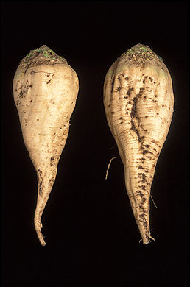
Složené cukry
  Mezi složené cukry patří:
  Řepný cukr
  výroba se začala v Evropě šířit počátkem 19. století (do té doby třtinový)
  získává se z cukrové řepy
  řepa roste v mírné zóně
  u nás v Čechách i na Moravě
  obsah cukru v řepě asi 16 – 19 %

Slide 12

Rozdělení cukrů
  Jednoduché cukry
  hroznový, ovocný, invertní a slizový
  Složené cukry
  třtinový, řepný, mléčný a sladový
  Polysacharidy
  škrob, pektiny, inulin, celulóza, dextrin

Slide 13
Opakování - diskuze
Vzpomeňte, k čemu slouží cukry?
Co se děje v lidském těle s cukrem, který nespotřebujeme?
Co způsobuje v lidském těle nadbytek cukru?
Vyjmenujte jednoduché cukry.
Proveďte charakteristiku cukru řepného.

Slide 14
Zdroje
KAVINA, J. Zbožíznalství potravinářského zboží.
1. vyd. Praha, 1996: NAKLADATELSTVÍ IQ 147. Kapitola 7
ANDERLE, P., SCHWARZ, H. Zbožíznalství. Poživatiny – potraviny, pochutiny. České vydání 1995, Správa přípravy učňů Praha. NAKLADATELSTVÍ WAHLBERG PRAHA. ISBN 80-901-871-4-5. Lidská výživa, str. 50 – 51
http://upload.wikimedia.org/wikipedia/commons/thumb/2/29/Cut_sugarcane.jpg/220px-Cut_sugarcane.jpg
http://upload.wikimedia.org/wikipedia/commons/thumb/4/43/Zuckerr%C3%BCbe.jpg/86px-Zuckerr%C3%BCbe.jpg
http://upload.wikimedia.org/wikipedia/commons/thumb/8/83/SugarBeet.jpg/258px-SugarBeet.jpg
http://upload.wikimedia.org/wikipedia/commons/thumb/2/2f/Illustration_Beta_vulgaris_var._rapacea0.jpg/75px-Illustration_Beta_vulgaris_var._rapacea0.jpg
http://upload.wikimedia.org/wikipedia/commons/thumb/a/a0/Saccharum_officinarum_Blanco1.18.jpg/220px-Saccharum_officinarum_Blanco1.18.jpg

